Slide 1
JAG 夏合宿2019 Day2
E: Expensive Function
原案/解答 : oshibori
テスト : TumoiYorozu

Slide 2
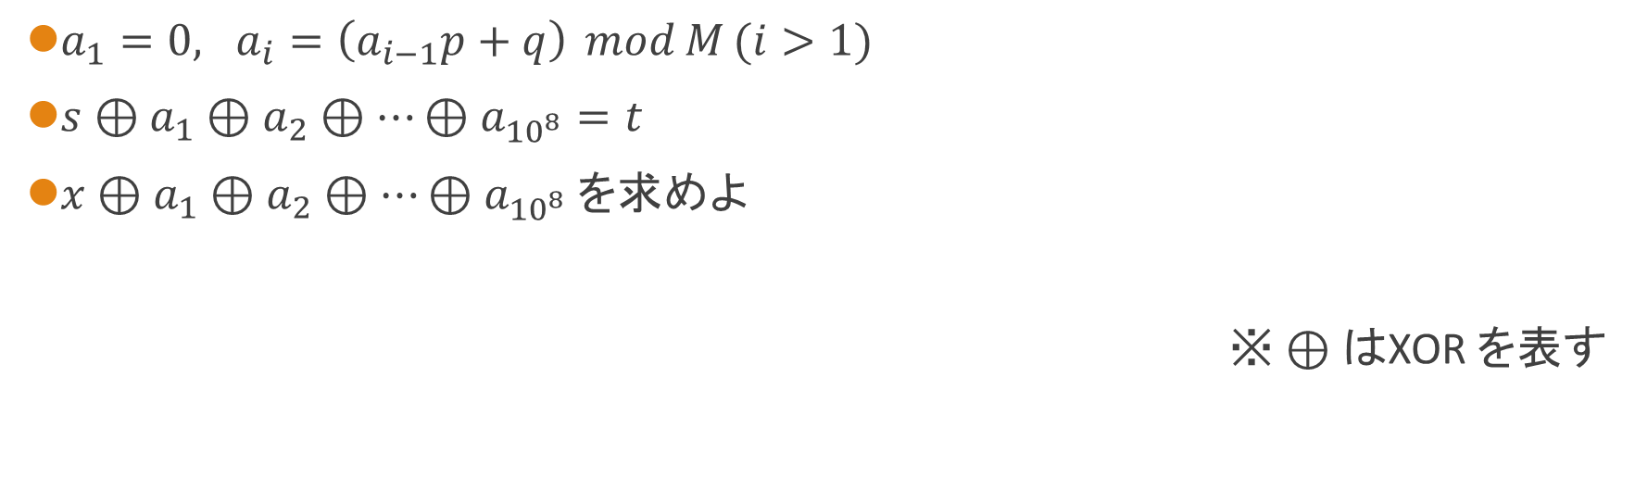
問題概要
$a_{1}=0, a_{i}=\left(a_{i−1}p+q\right) \operatorname{mod}{M}(i>1)$
$s⊕a_{1}⊕a_{2}⊕…⊕a_{{10}^{8}}=t$
$x⊕a_{1}⊕a_{2}⊕…⊕a_{{10}^{8}} を$求めよ
※ $⊕$ はXOR を表す

Slide 3
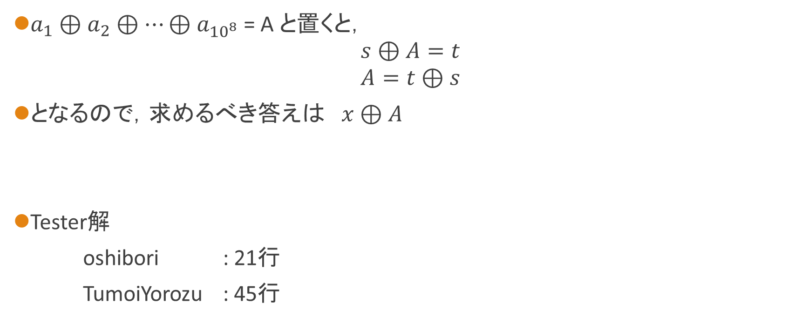
解法 A
$a_{1}⊕a_{2}⊕…⊕a_{{10}^{8}}$ = A と置くと，
$$s⊕A=t$$
$$A=t⊕s$$
となるので，求めるべき答えは $x⊕A$
Tester解
oshibori : 21行
TumoiYorozu : 45行

Slide 4
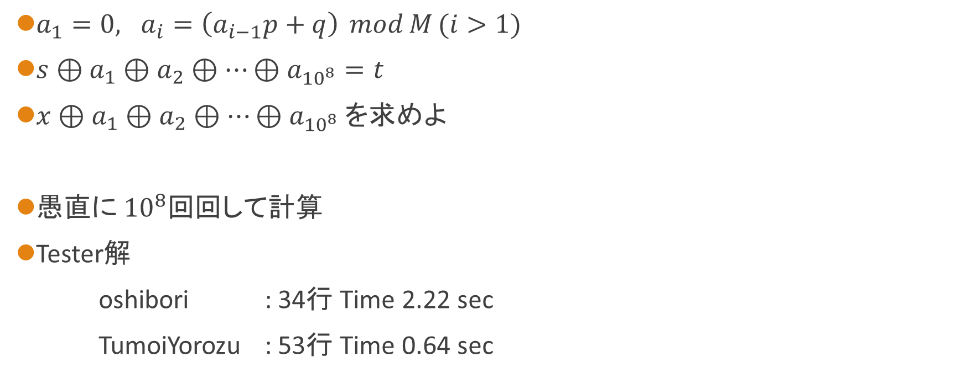
解法 B
$a_{1}=0, a_{i}=\left(a_{i−1}p+q\right) \operatorname{mod}{M}(i>1)$
$s⊕a_{1}⊕a_{2}⊕…⊕a_{{10}^{8}}=t$
$x⊕a_{1}⊕a_{2}⊕…⊕a_{{10}^{8}} を$求めよ
愚直に ${10}^{8}回$回して計算
Tester解
oshibori : 34行 Time 2.22 sec
TumoiYorozu : 53行 Time 0.64 sec

Slide 5
統計情報
AC / 提出したチーム :
First AC eiyatonari (3min 24sec)

